Slide 1
A fonte ajuda na clareza da escrita
A tipografia correta estabelece equilíbrio gráfico

Slide 2
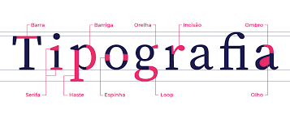
Oque é tipografia
Tipografia é a arte e técnica de organizar, compor e estilizar letras e caracteres para tornar a comunicação escrita clara, legível e visualmente atraente. Ela envolve a seleção de fontes, ajuste de espaçamentos (kerning, leading), alinhamentos e hierarquia visual, sendo um pilar fundamental do design gráfico para transmitir a personalidade de uma marca

Slide 3
Exemplo de um código usando uma fonte monoespaçada
programa {
funcao inicio() {
real base, altura, resultado
escreva("Digite base: ")
leia (base)
escreva("Digite altura")
leia(altura)
resultado=(base*altura)
escreva("á área é: ",resultado)
}
}

